Slide 1
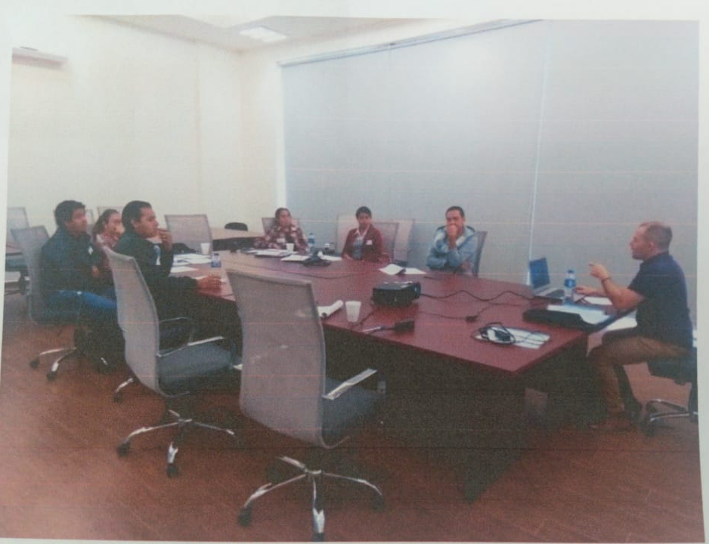
Campañas publicitarias digitales

